Slide 1
Важные телефоны
Подготовила Аманова Е.В.

Slide 2
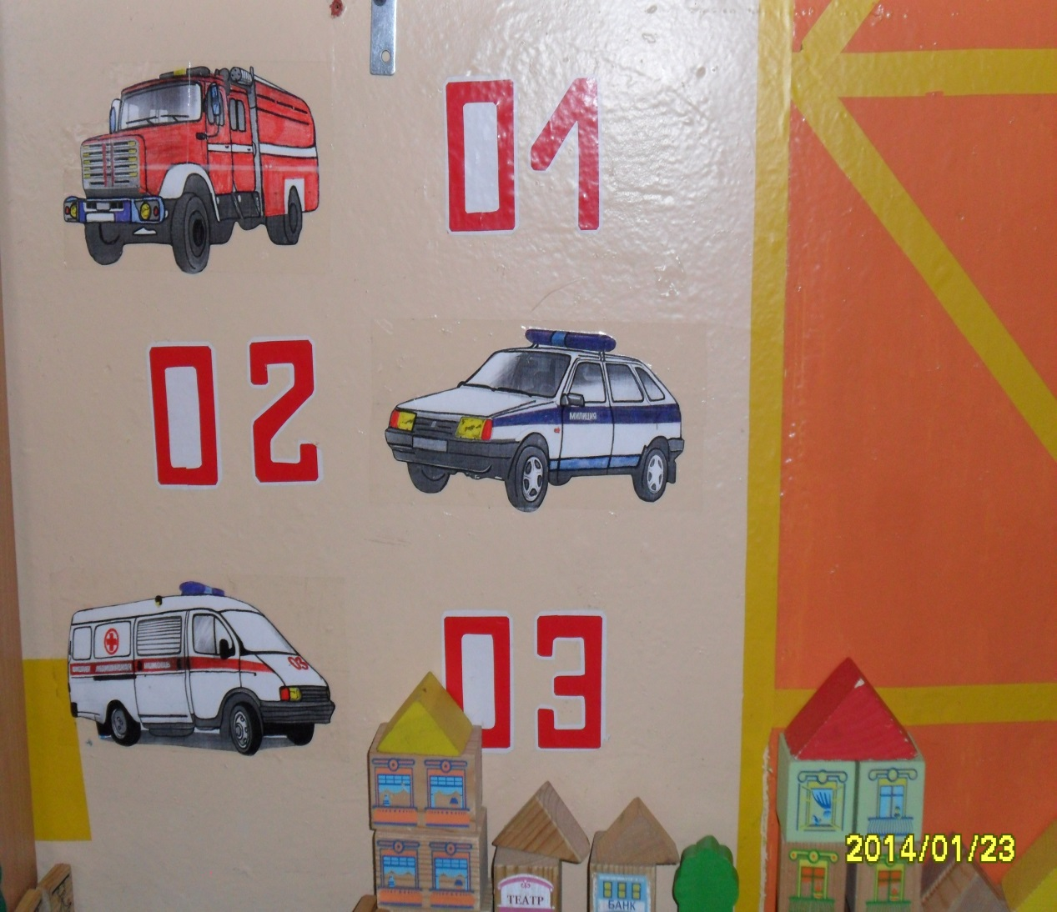
«Важные телефоны»- важная тема по ОБЖ.

Slide 3
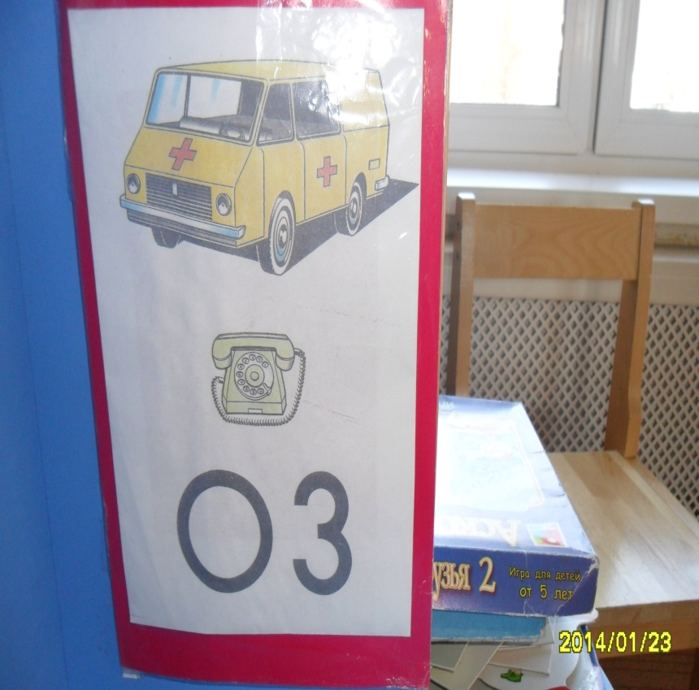
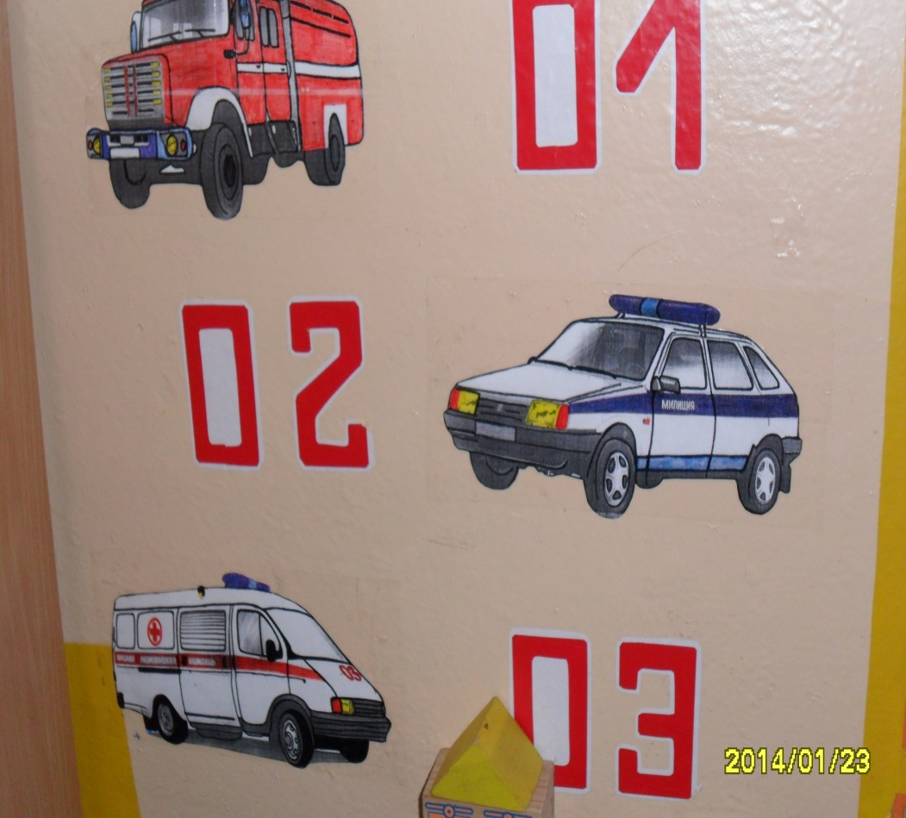
В группах в уголки ОБЖ добавлены материалы по «Важным телефонам»

Slide 4
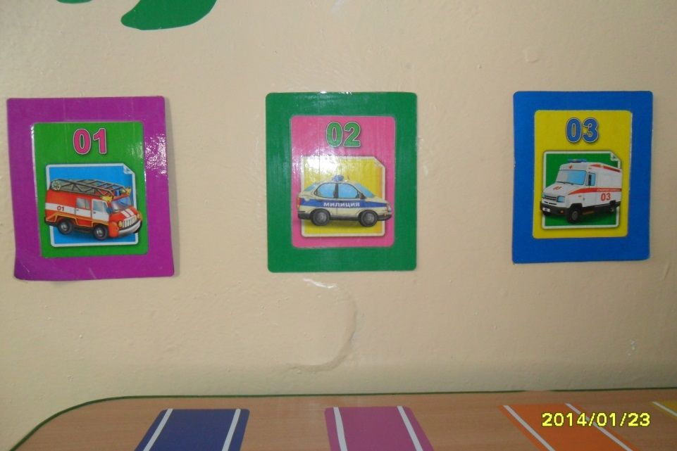
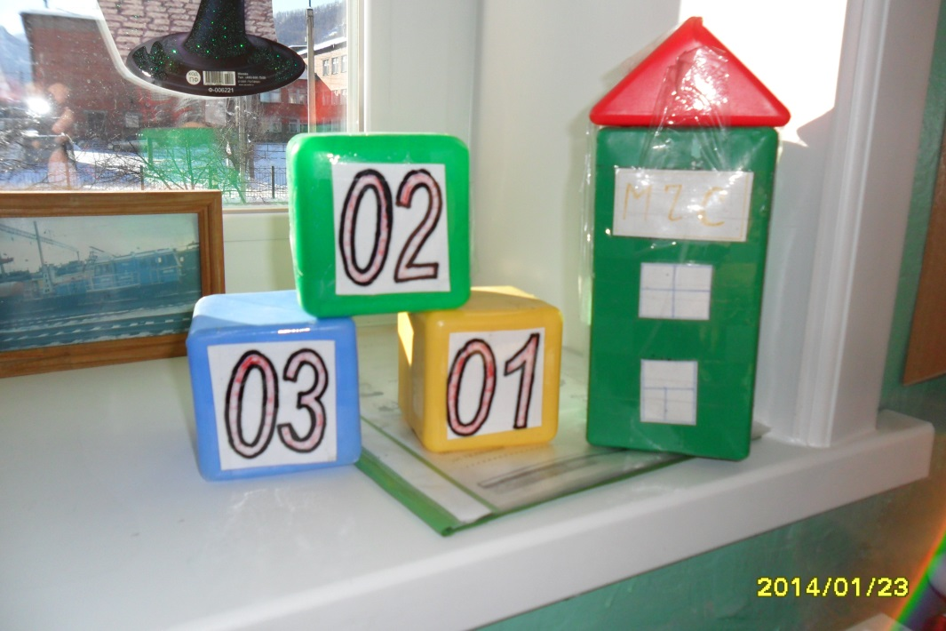

Slide 5
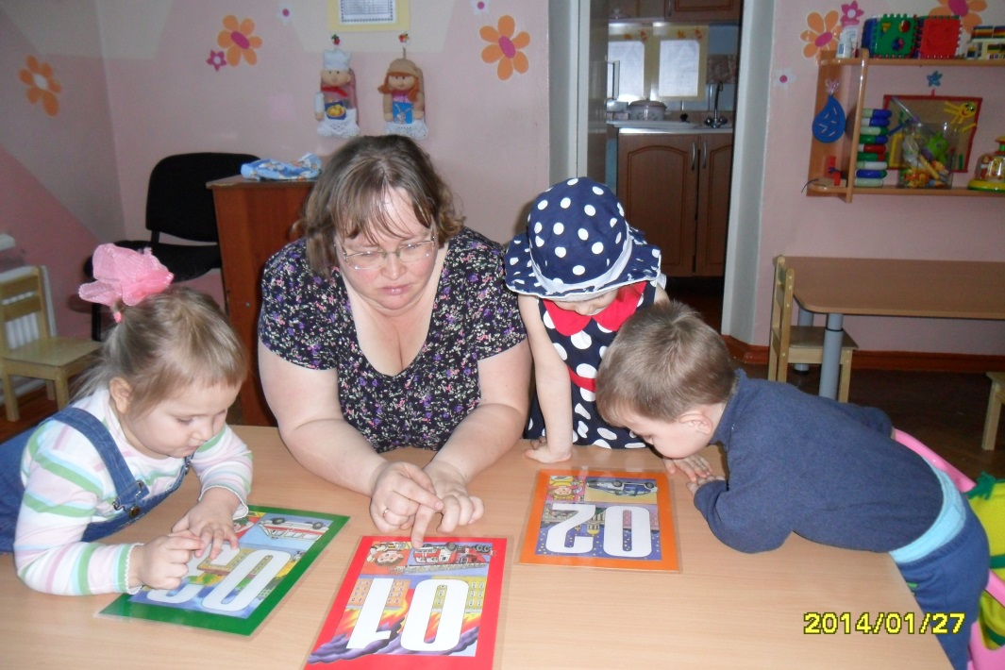
В каждой группе с детьми была проведена определённая работа. Использовались различные виды игр, рассматривание картинок, чтение художественной литературы.

Slide 6
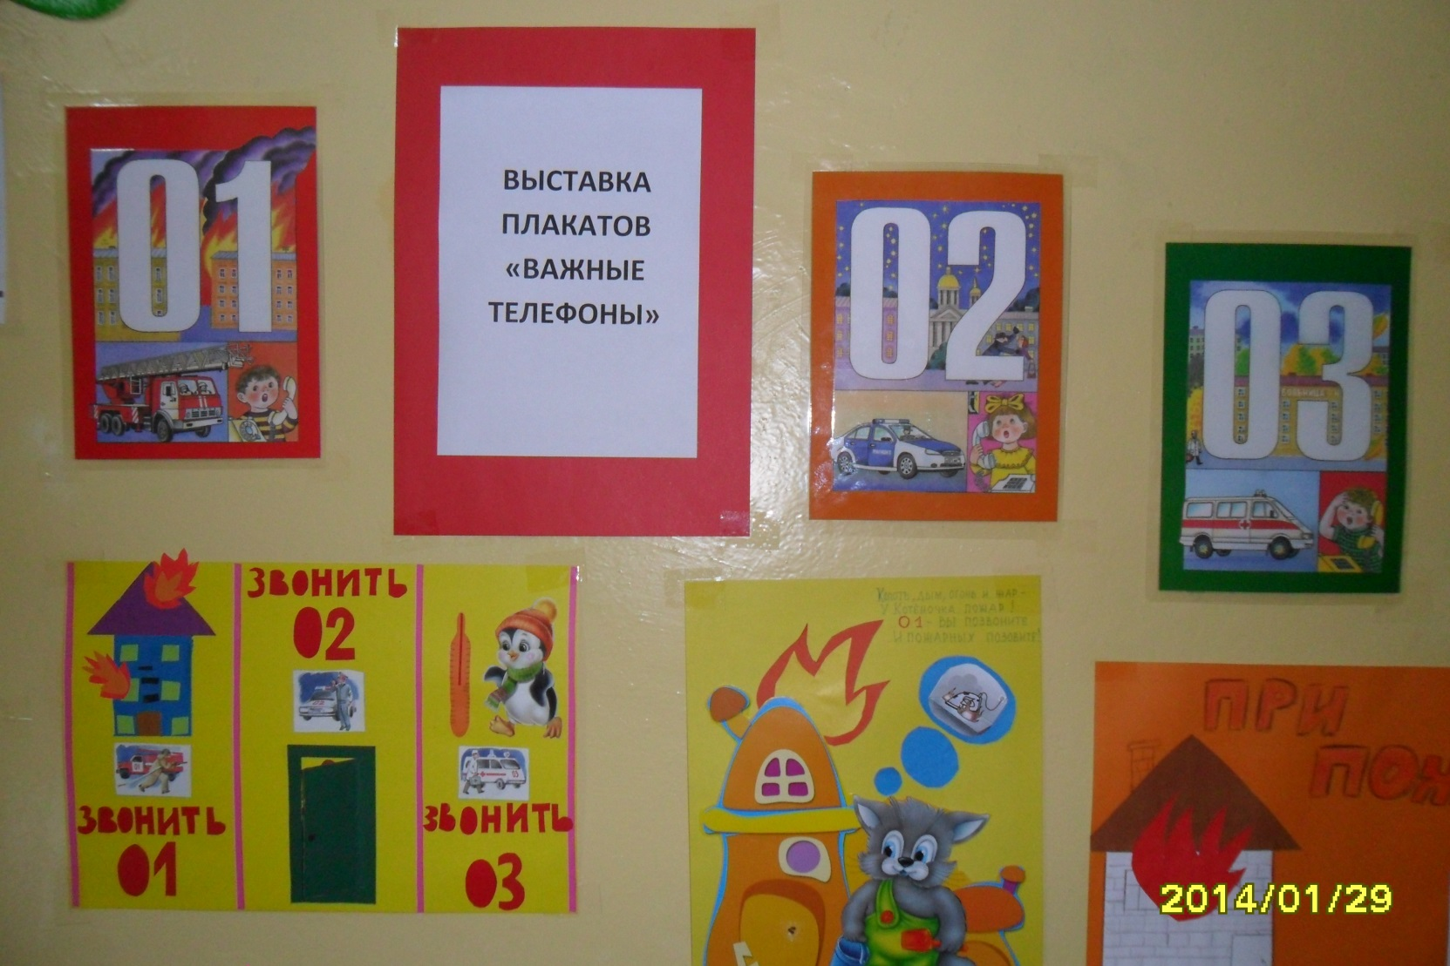
Была организованна выставка плакатов «Важные телефоны»

Slide 7
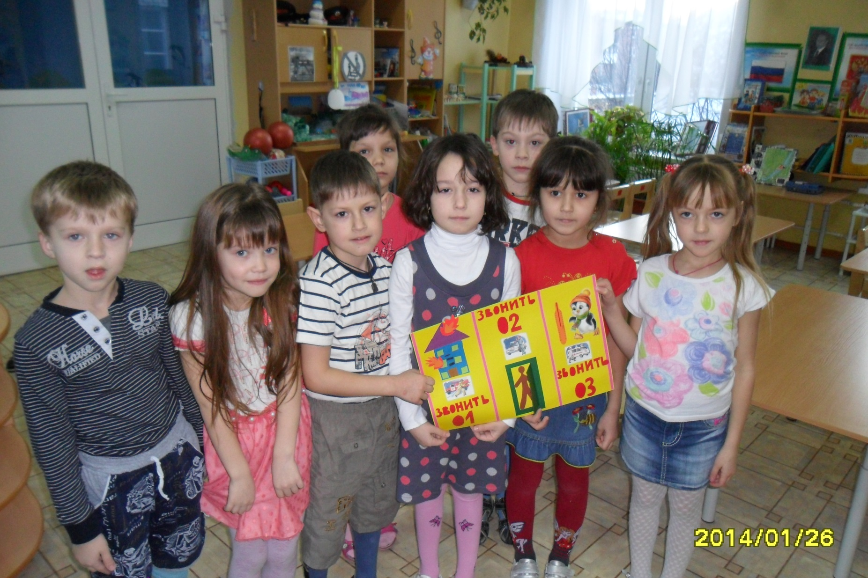
Плакаты на выставку дети делали вместе с педагогами.

Slide 8
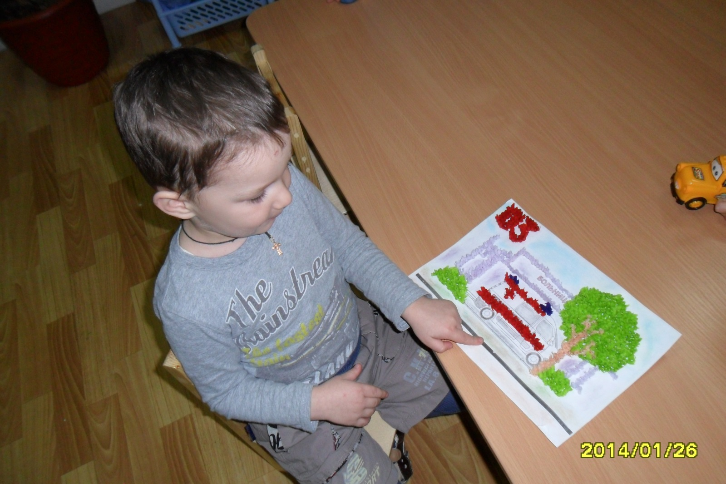
На выставке есть плакаты, которые сделали дети вместе с родителями.

Slide 9
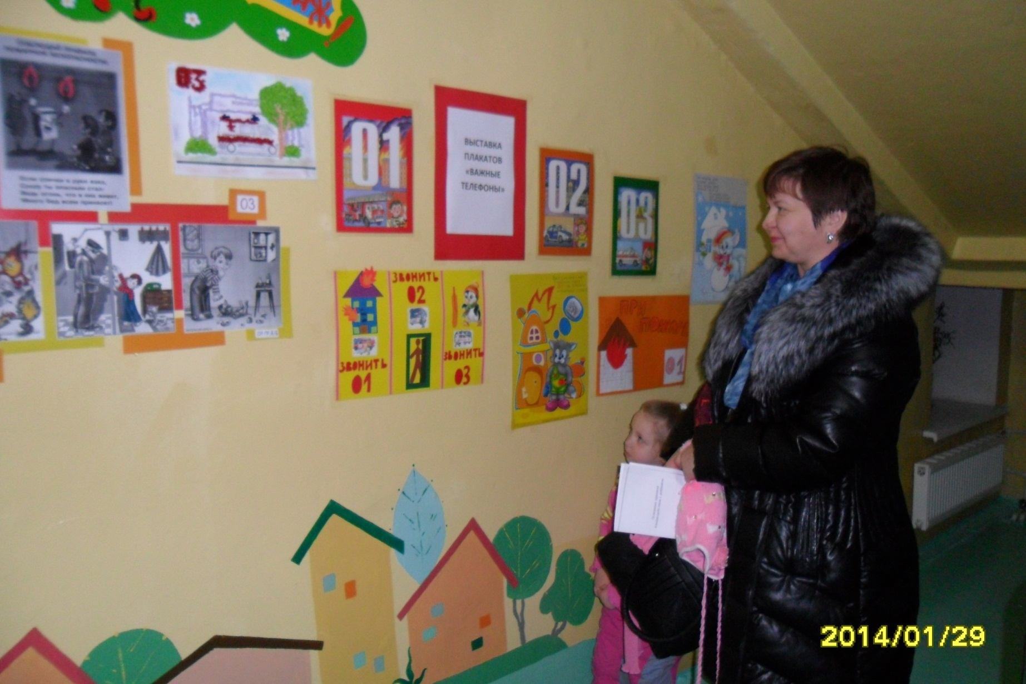
На выставке бывают и взрослые и дети.

Slide 10
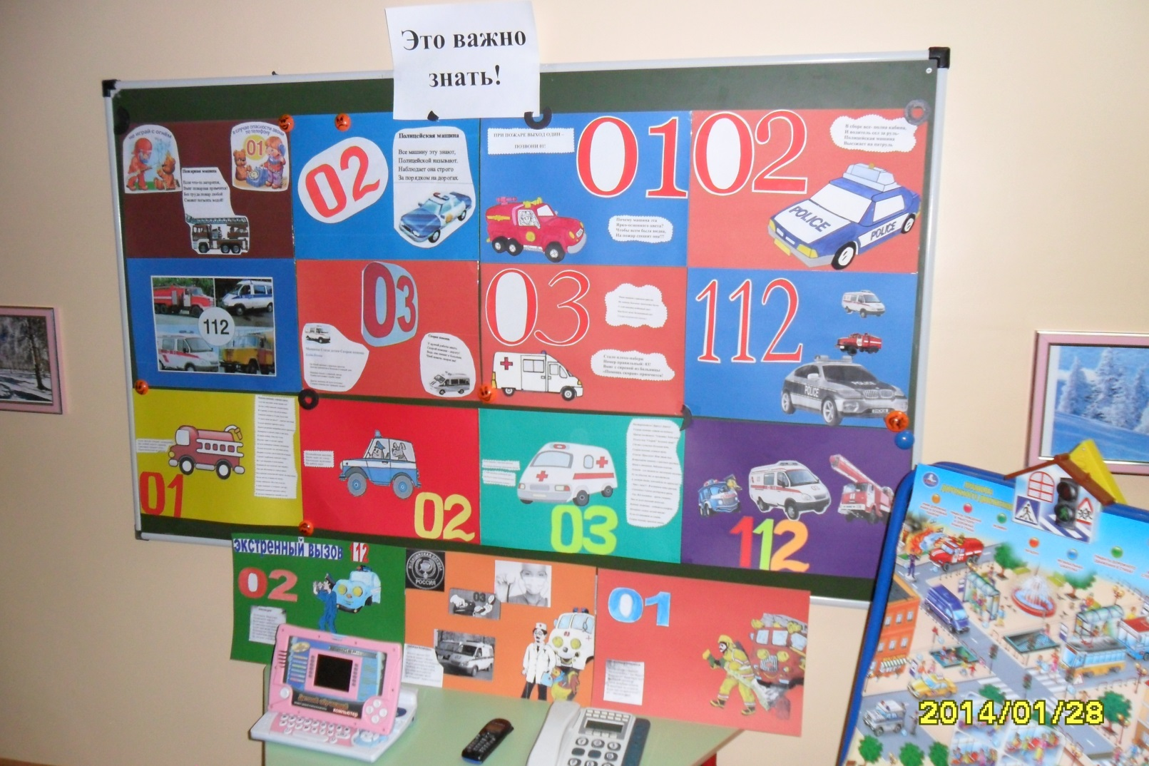
В детском саду также была организованна выставка «Это важно знать»

Slide 11
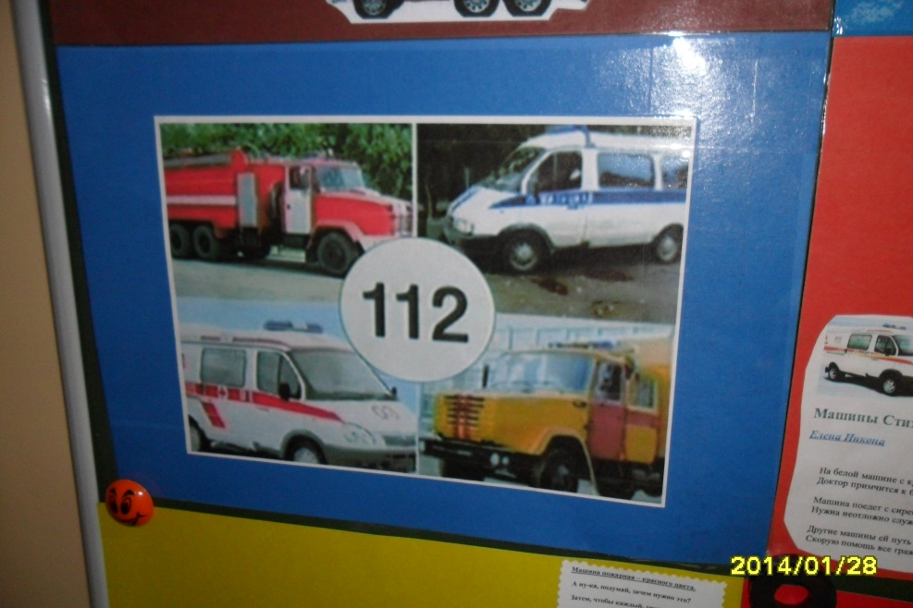
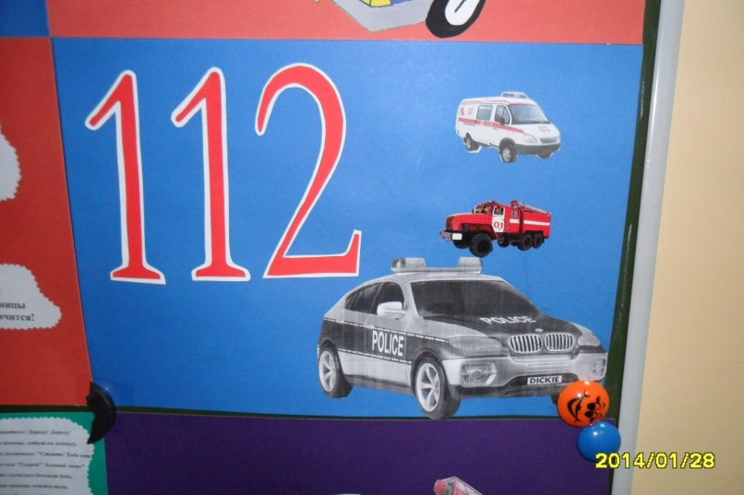
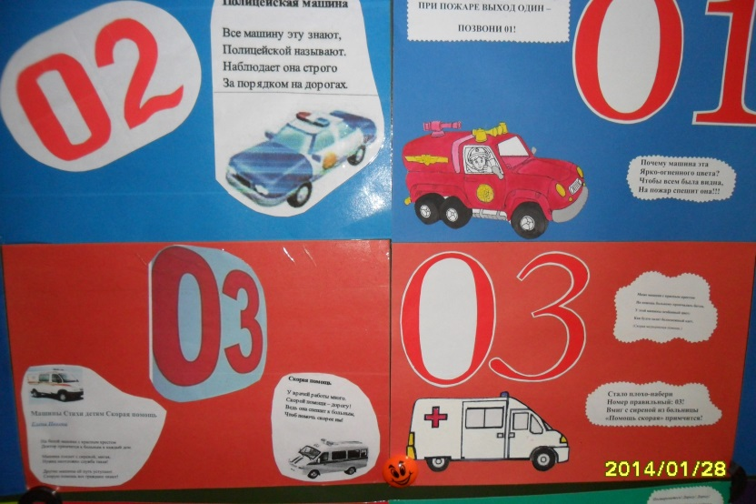
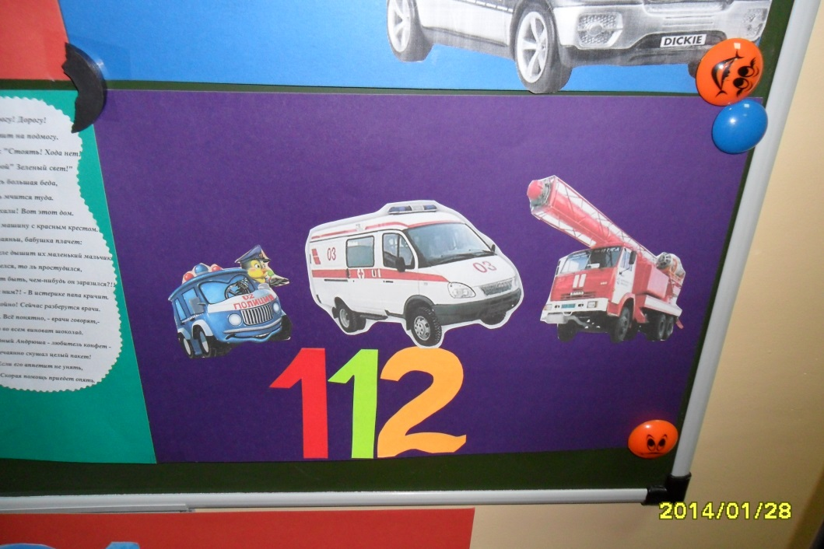

Slide 12
Огромное спасибо всем педагогам, которые приняли участие в данной работе!!!

